Slide 1

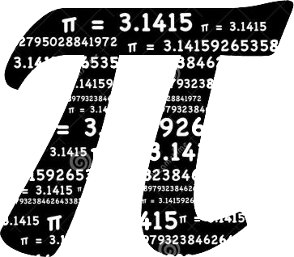
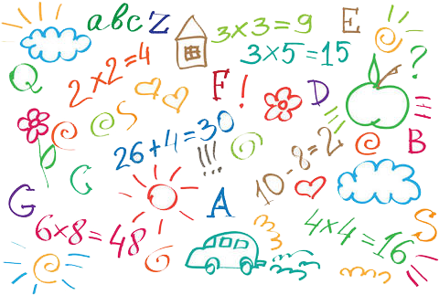
化工应用数学
宋飞飞
天津理工大学 化学化工学院

Slide 2
第二章 Python编程基础
2.7 if语句
2.8 while语句
2.9 for语句
2.10 break/continue/pass语句
2.11 pythonic
2.12 def函数定义
2.13 全局&局部变量

Slide 3



2.7 if语句
基本语法：
注意：
相等的判定
思考：
如果两个数不相等呢？

Slide 4
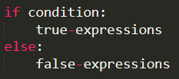
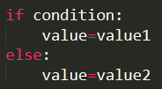
2.7 if语句
if-else语句：
简化的方式：三目操作符
condition? value1: value2 ← 本操作符返回一个数值
value=condition? value1: value2等价于

Slide 5
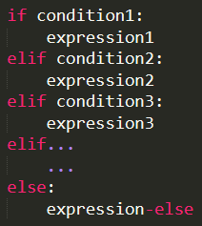
2.7 if语句
If-elif-else语句：

Slide 6

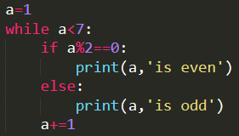

2.8 while语句
基本语法：
一些特殊的condition判断：
数字类型
None
集合类型（数组、元组、字典）
案例：

Slide 7


2.9 for语句
基本语法：
range函数：
range(start, stop)
range(stop)
range(start, stop, step)
案例：

Slide 8
2.10 break/continue/pass语句
break语句
continue语句
pass语句

Slide 9


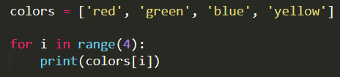


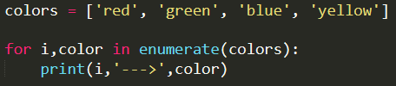
2.11 pythonic
Python之禅：简练，明确，优雅，绝大部分时候执行效率高
例1：分别计算并打印出0到5的平方
例2：分别打印出数组：[‘red’, ‘green’, ‘blue’, ‘yellow‘]的元素
例3：分别打印出上述数组的下表和元素

Slide 10



2.12 def函数定义
DRY（don’t repeat yourself）原则
基本语法：
案例：
参数的使用：

Slide 11
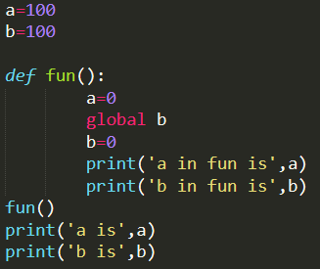

2.13 全局&局部变量
全局变量
global关键字
局部变量
案例：

